Slide 1
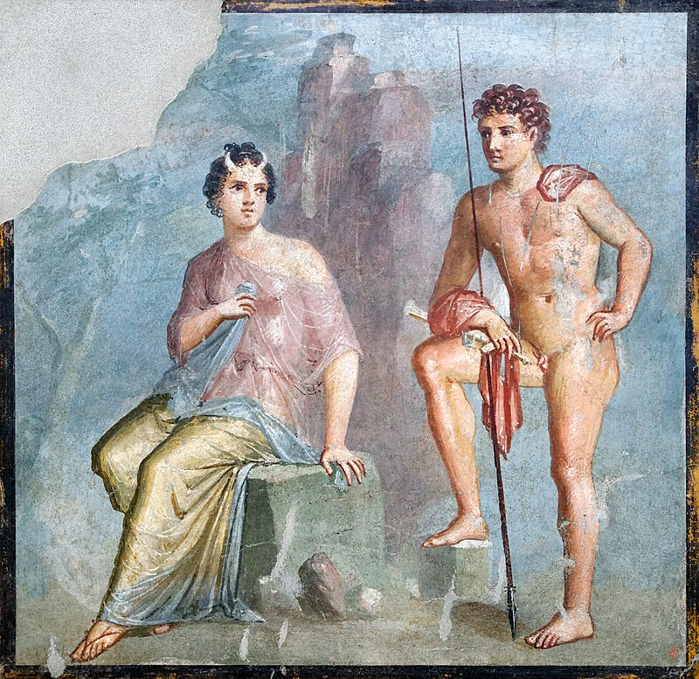
Io e Argo Metamorfosi I, 645-700

Slide 2
Decerptas senior porrexerat Inachus herbas: 645
illa manus lambit patriisque dat oscula palmis
nec retinet lacrimas et, si modo verba sequantur,
oret opem nomenque suum casusque loquatur;
littera pro verbis, quam pes in pulvere duxit,
corporis indicium mutati triste peregit. 650
«Me miserum!» exclamat pater Inachus inque gementis
cornibus et nivea pendens cervice iuvencae
«me miserum!» ingeminat; «tune es quaesita per omnes
nata mihi terras? Tu non inventa reperta
luctus eras levior! Retices nec mutua nostris 655
dicta refers, alto tantum suspiria ducis
pectore, quodque unum potes, ad mea verba remugis!
At tibi ego ignarus thalamos taedasque parabam,
spesque fuit generi mihi prima, secunda nepotum.
De grege nunc tibi vir, nunc de grege natus habendus. 660
Nec finire licet tantos mihi morte dolores;
sed nocet esse deum, praeclusaque ianua leti
aeternum nostros luctus extendit in aevum.»

Slide 3
Il vecchio Inaco le porse dell’erba che aveva colto per lei: ella gli lambì le mani e baciò le palme del vecchio, senza poter trattenere le lacrime. Se le fosse riuscito di parlare, gli avrebbe chiesto aiuto e gli avrebbe svelato il suo nome e la sua situazione. Non potendolo fare, tracciò col piede un messaggio nella polvere e fu lo scritto a dare la triste rivelazione della sua metamorfosi. «O me infelice!» esclamò allora ripetutamente il padre Inaco, attaccandosi alle corna e al collo della bianca giovenca gemente. «Sei tu quella figlia che ho cercata per tutta la terra? Se non ti avessi trovata la mia angoscia sarebbe minore! Sei costretta a tacere e non puoi rispondermi, ma solo sospirare dal profondo del petto: l’unica risposta che riesci a dare alle mie parole sono dei muggiti! E io, nella mia ignoranza, preparavo per te la festa nuziale e mi aspettavo un genero e poi dei nipoti! Ora dovrai trovarti uno sposo tra il gregge e da esso concepire un figlio. E io non posso porre fine a un dolore tanto grande con la morte perché ho la disgrazia di essere un dio, cui la soglia dell’aldilà è preclusa: così il mio pianto durerà in eterno!».

Slide 4
talia maerenti stellatus submovet Argus
ereptamque patri diversa in pascua natam 665
abstrahit. ipse procul montis sublime cacumen
occupat, unde sedens partes speculatur in omnes.
Nec superum rector mala tanta Phoronidos ultra
ferre potest natumque vocat, quem lucida partu
Pleias enixa est letoque det imperat Argum. 670
Parva mora est alas pedibus virgamque potenti
somniferam sumpsisse manu tegumenque capillis.
Haec ubi disposuit, patria Iove natus ab arce
desilit in terras; illic tegumenque removit
et posuit pennas, tantummodo virga retenta est: 675
hac agit, ut pastor, per devia rura capellas
dum venit abductas, et structis cantat avenis.

Slide 5
Mentre il padre così si lamentava, Argo tutt’occhi lo costrinse ad andarsene, gli strappò la figlia e la portò via verso pascoli lontani. Poi si sedette a distanza, in cima a un monte, donde poteva sorvegliarla, vigilando in tutte le direzioni. Ma il re degli dei non poté sopportare più a lungo la disgrazia della Foronide: chiamò a sé quel figlio che gli aveva dato la luminosa Pleiade e gli comandò di uccidere Argo. Mercurio immediatamente adattò le ali ai piedi, prese nella mano possente la bacchetta che arreca il sonno e indossò il suo copricapo. Quando fu pronto, si lanciò dalla sommità dei cieli, ove abitava il padre, giù verso la terra e lì depositò copricapo e ali, conservando solo la verga. Di questa si servì per spingere verso pascoli fuori mano un branco di caprette che aveva raccolto per strada; e intanto cantava, accompagnandosi con la zampogna.

Slide 6
Voce nova captus custos Iunonius 'at tu,
quisquis es, hoc poteras mecum considere saxo'
Argus ait; 'neque enim pecori fecundior ullo 680
herba loco est, aptamque vides pastoribus umbram.'
Sedit Atlantiades et euntem multa loquendo
detinuit sermone diem iunctisque canendo
vincere harundinibus servantia lumina temptat.
ille tamen pugnat molles evincere somnos 685
et, quamvis sopor est oculorum parte receptus,
parte tamen vigilat. quaerit quoque (namque reperta
fistula nuper erat), qua sit ratione reperta.

Slide 7
Colpito dalla voce e dal suono inusitato, il carceriere assoldato da Giunione lo invitò: « O sconosciuto, perché non viene a sederti accanto a me su questa roccia? Non c’è luogo più ricco di pascolo adatto al gregge e c’è anche ombra, come puoi vedere, a disposizione dei pastori». Il nipote di Atlante accolse l’invito e impegnandosi in lunghi conversari per ingannare il tempo, si diede da fare per vincere col canto e col suono della zampogna la resistenza degli occhi che continuavano a rimanere aperti. Argo dal canto suo cercava disperatamente di opporsi alla tentazione del sonno e, per quanto il sopore gli avesse fatto chiudere parte degli occhi, con gli altri continuava a vegliare. Si informò anche di come fosse stata inventata la zampogna, la cui scoperta era recente.

Slide 9
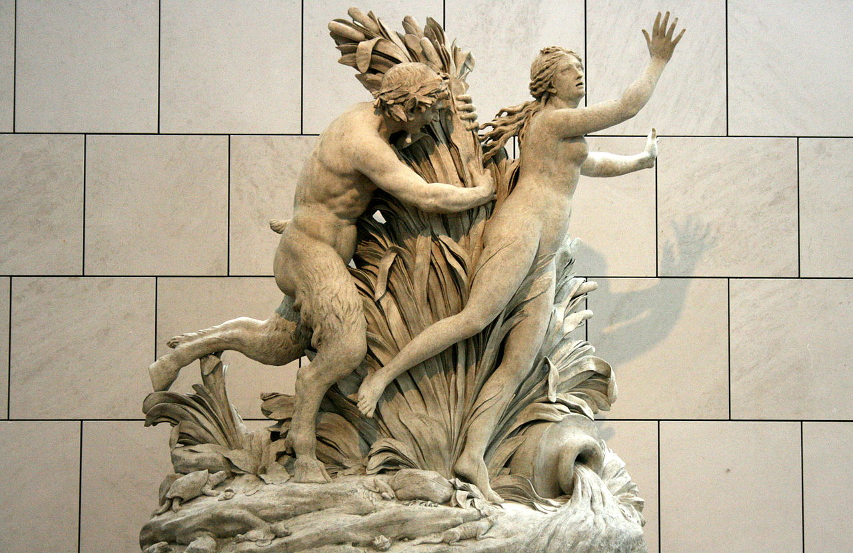

Slide 10
Tum deus 'Arcadiae gelidis sub montibus' inquit
'inter hamadryadas celeberrima Nonacrinas 690
naias una fuit: nymphae Syringa vocabant.
non semel et satyros eluserat illa sequentes
et quoscumque deos umbrosaque silva feraxque
rus habet. Ortygiam studiis ipsaque colebat
virginitate deam; ritu quoque cincta Dianae 695
falleret et posset credi Latonia, si non
corneus huic arcus, si non foret aureus illi;
sic quoque fallebat. Redeuntem colle Lycaeo
Pan videt hanc pinuque caput praecinctus acuta
talia verba refert’ …

Slide 11
E il dio prese allora a raccontare: « Sui gelidi monti d’Arcadia, fra le amadriadi Nonacrine, ve ne era una più delle altre famosa, il cui nome era Siringa. Essa era solita prendersi gioco dei satiri che la inseguivano e delle divinità dei boschi ombrosi e della fertile campagna. Era fedele alla dea Ortigia, offrendole i suoi pensieri e la sua verginità. Perfino nell’abito imitava Diana, tanto da poter ingannare chiunque ed esser scambiata per la figlia di Latona, eccezion fatta per l’arco, che la dea aveva d’oro e la ninfa di corno. Ma anche così traeva in inganno. Un giorno Pan la vide, mentre tornava dal monte Liceo, e il dio, col capo cinto da un ramo di pino irto d’aghi, così le si rivolse...»...

